Slide 1
روشهای سنتز نانوذرات

Slide 2
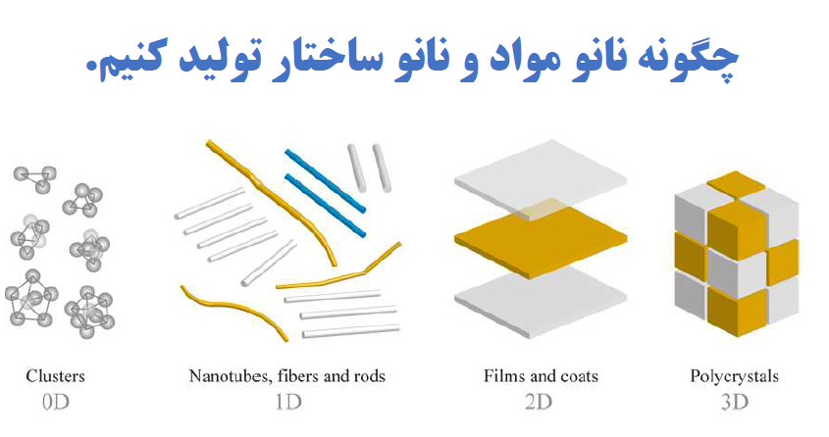

Slide 3
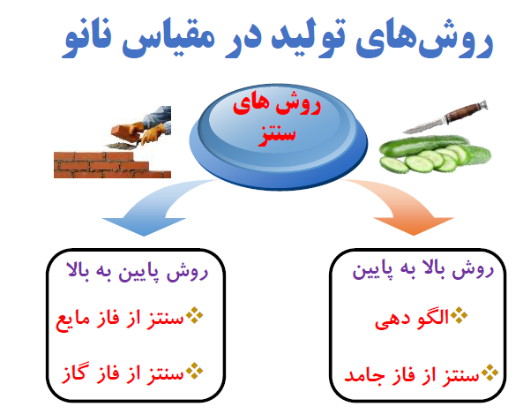

Slide 4
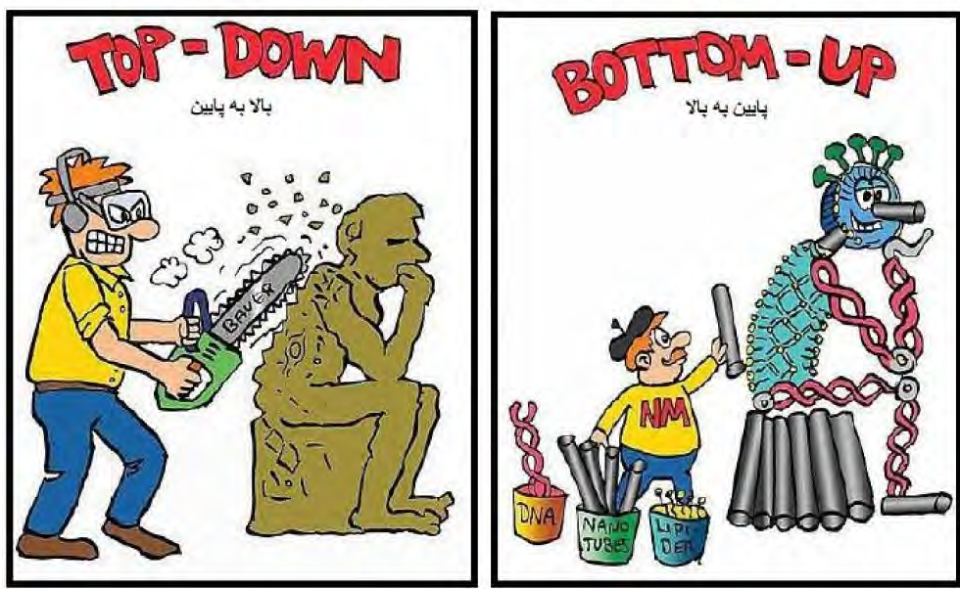

Slide 5
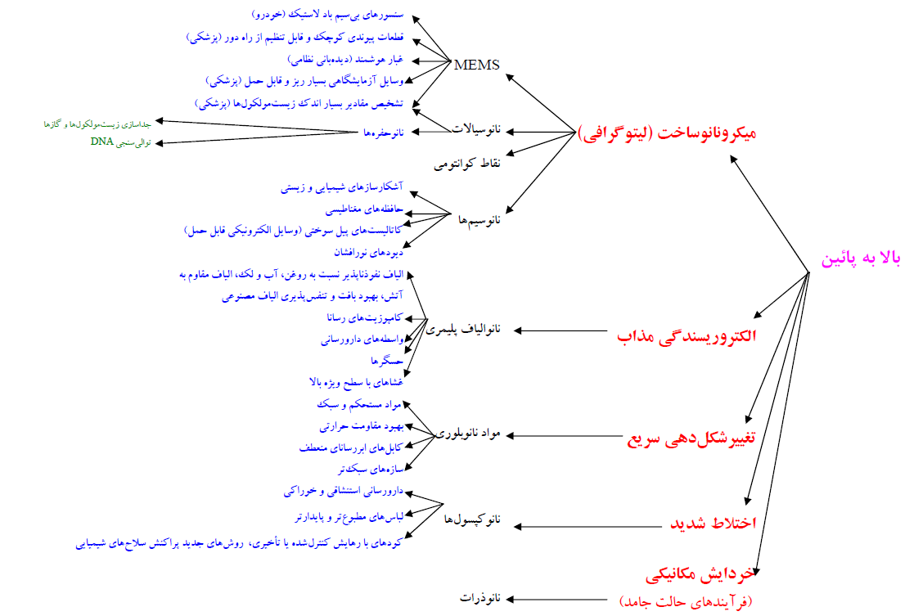
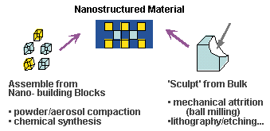
روشهاي توليد و ساخت نانو مواد
Top Down
كاهش ابعاد تا رسيدن
به محصول مورد نظر
دنياي ماكرو
دنيايي در مقياس نانو
Bottom Up
تركيب و دركنار هم قرار
دادن مواد براي رسيدن به
محصول مورد نظر
دنياي اتمي

Slide 6
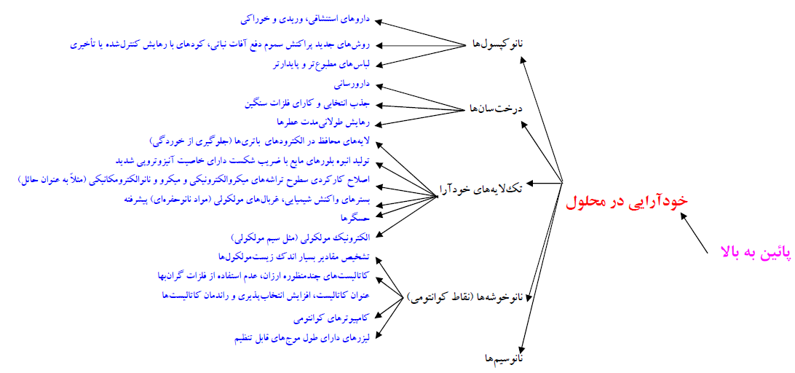

Slide 7
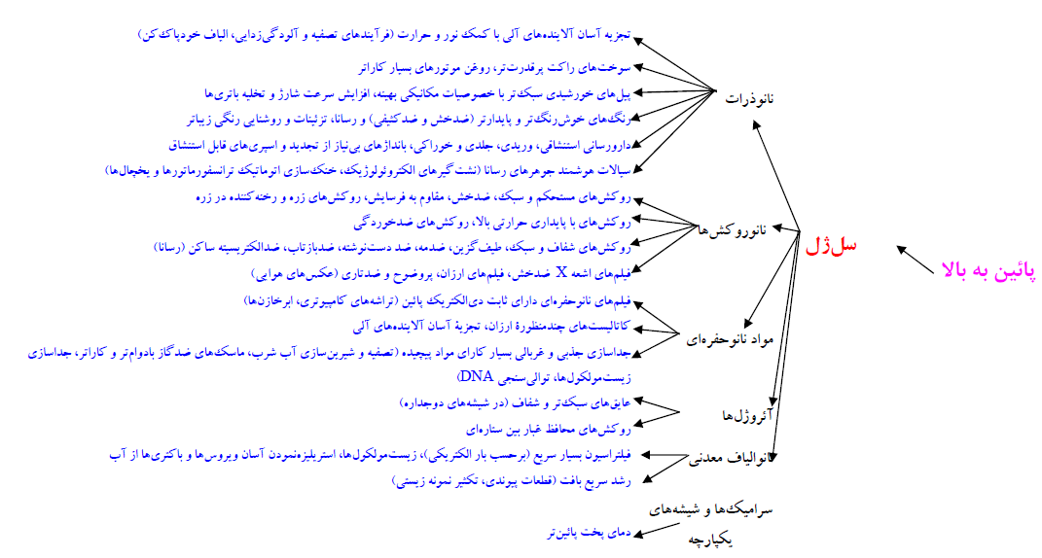

Slide 8
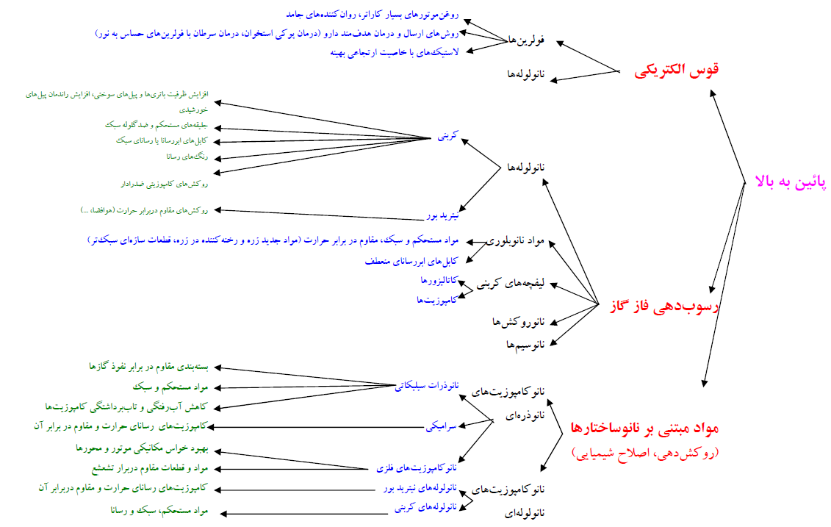

Slide 9
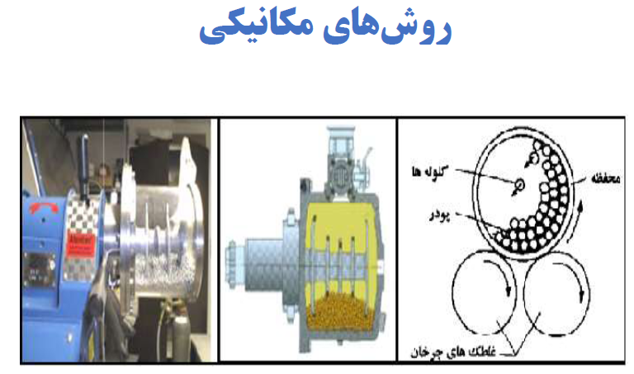

Slide 10
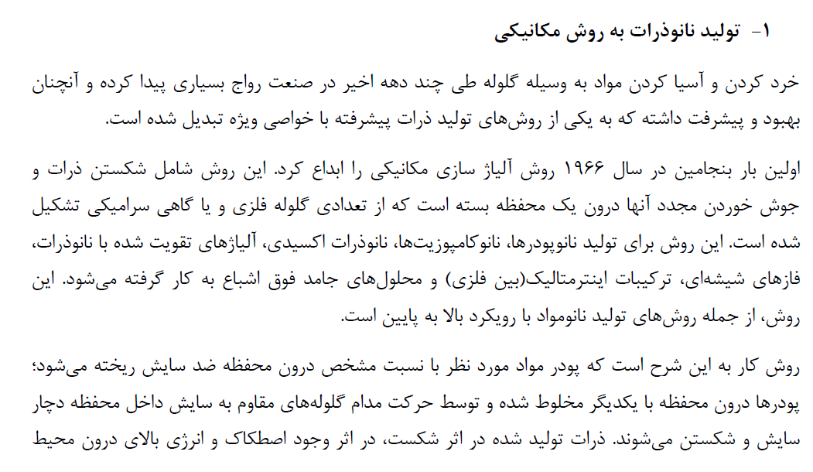
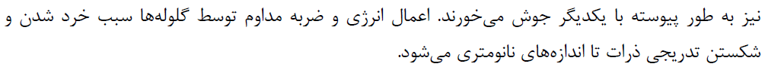

Slide 11
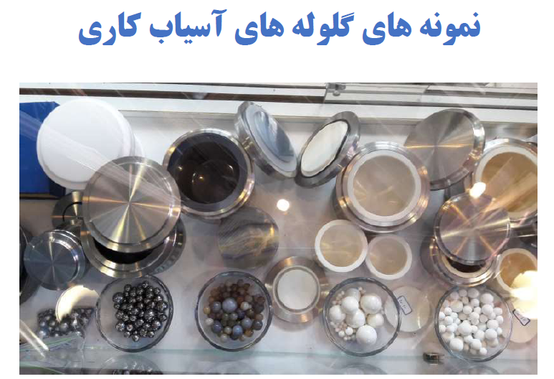

Slide 12
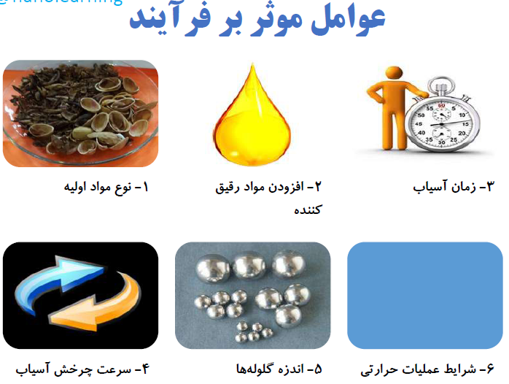

Slide 13
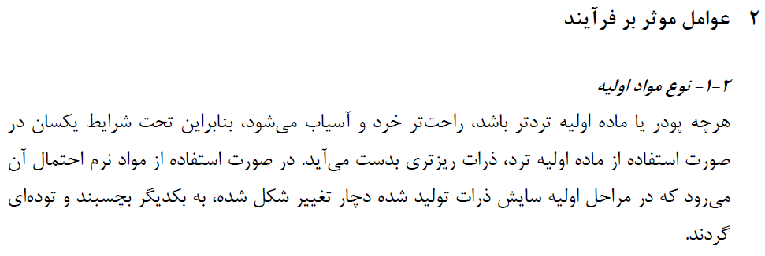
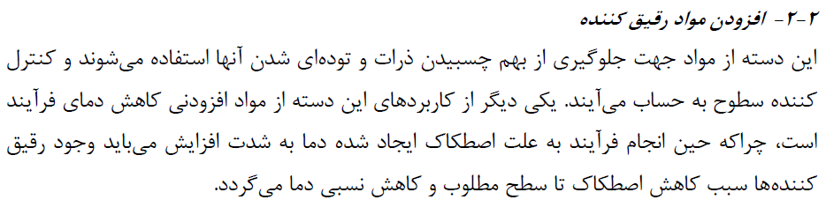
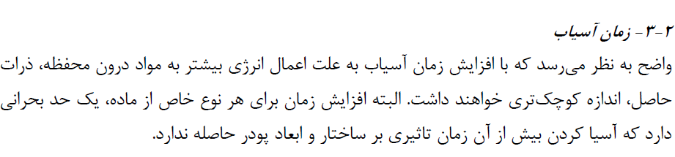

Slide 14
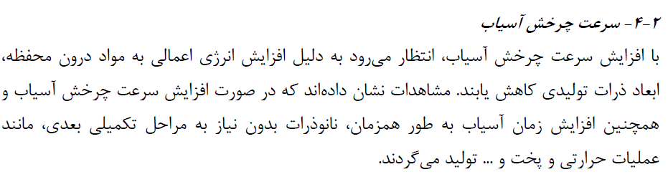
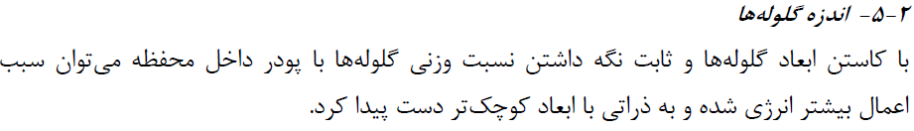
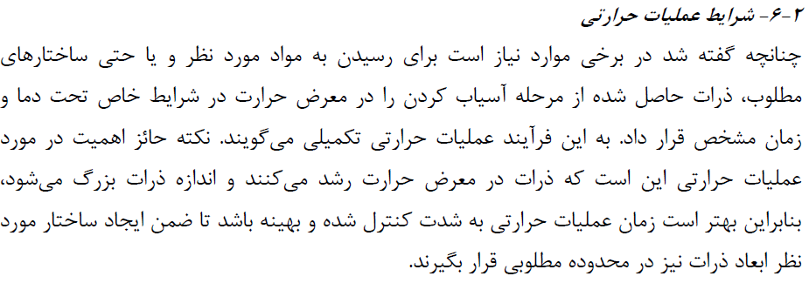

Slide 15
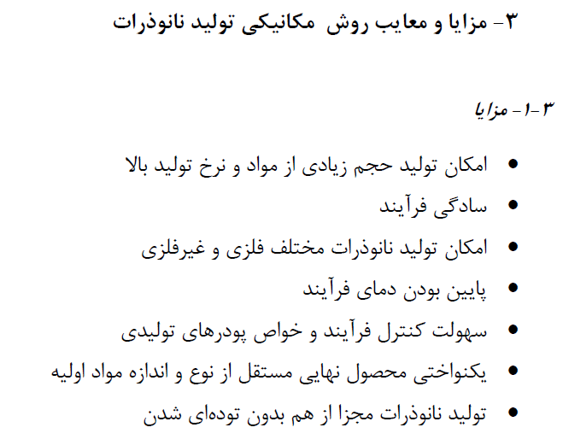

Slide 16
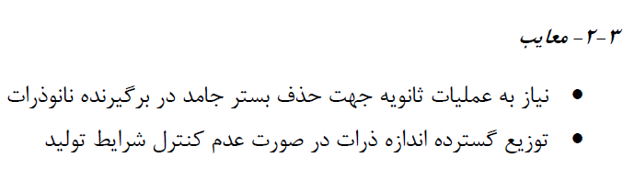
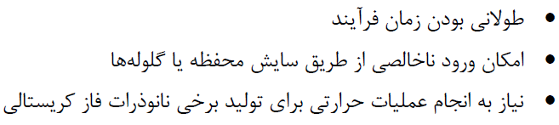

Slide 17
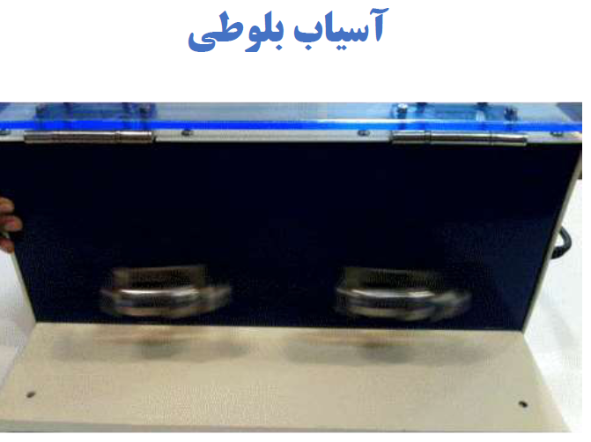

Slide 18
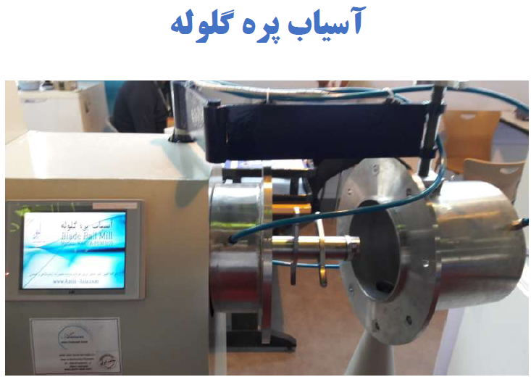
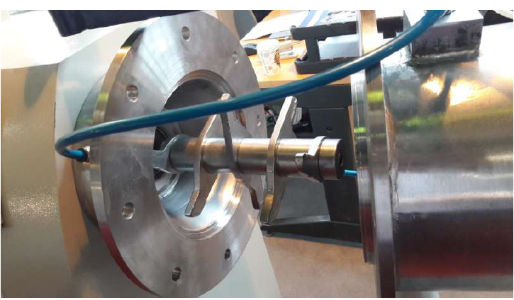

Slide 19
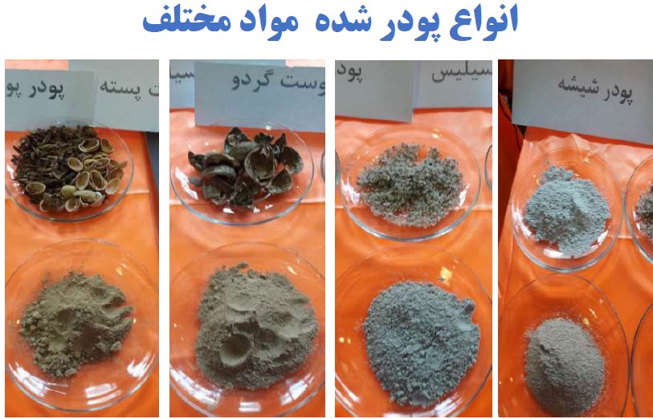

Slide 20
روشهاي توليد و ساخت نانو مواد (روش های شيميايي)
روش های آبی (Aqueous Methods)
روش های غير آبی (Non-aqueous Methods)
روش های سونوشيمی (Sono-chemical Methods)
روش های اورگانومتاليک (Organo-metallic Methods)
روش های رسوب الکتروشيميايی (Electro-deposition Methods)
روش های رسوب از محلول (Solution Deposition)
روش های سل- ژل (Sol-Gel)
...

Slide 21
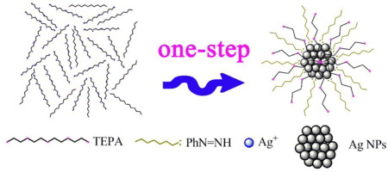
روش های سنتز شیمیایی
در بسیاری از سنتزهای نانو ، هدف تهیه نانوذرات تک‌پخش (Monodisperse) است.

Slide 22
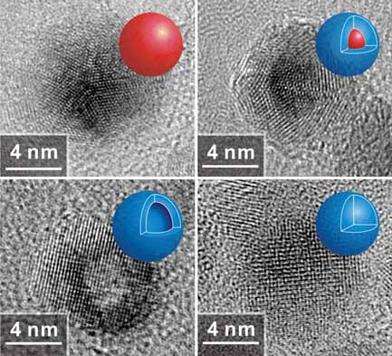
روش های سنتز شیمیایی
روند سنتز زمانی ارزشمند است که تغییرات در اندازه ذرات محصول کمتر از 5% باشد.
نانوذراتی که گستره اندازه (Size Distribution) محدود دارند، خصوصیات همگن و ویژه‌ای را از خود نشان می‌دهند.
تنها چنین نانوساختارهایی این قابلیت را دارند که به طور گسترده در محصولات صنعتی به کار روند.
ارائه روش های سنتز نانومواد در مقیاس بالا (Large Scale) که منجر به تولید ذرات تک‌پخش و همگن می‌شوند، بسیار قابل توجه است.

Slide 23
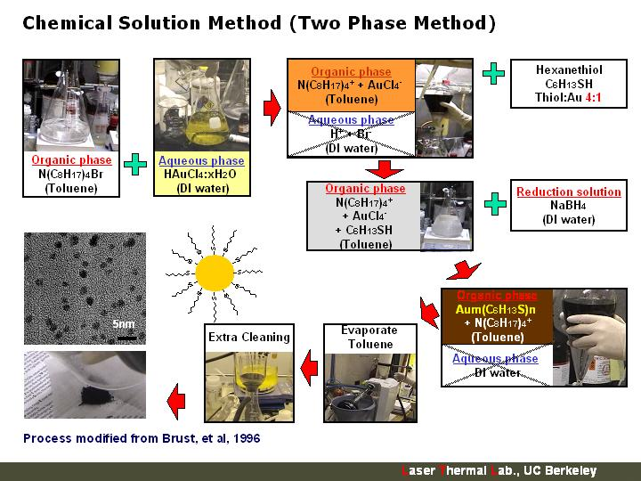
روش های سنتز شیمیایی
سنتزهای شیمیایی روش‌هایی را در بر می‌گیرند که شامل رسوب‌گیری (Precipitation) از فاز مایع (یا محلول) است.
این روش‌ها در مقابل روش‌های مکانیکی سنتز نانومواد (معمولاً رویکردهای بالا به پایین) و روش‌های فیزیکی (معمولاً روش‌های سنتز از فاز گازی) قرار می‌گیرند.

Slide 24
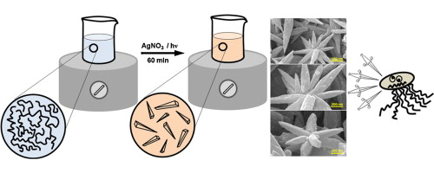
روش های سنتز شیمیایی
دیگر نامهای این روش در برخی متون:
روش های سنتز تر یا مرطوب (Wet Synthesis Methods)
سنتز از فاز محلول (Solution Phase Synthesis)
در این حالت گونه‌های محلول به فرم شیمیایی نامحلول (یا کم‌محلول) تبدیل می‌شوند.

Slide 25
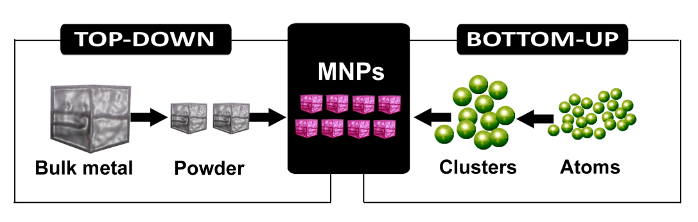
روش های سنتز شیمیایی
روش‌های شیمیایی سنتز نانومواد، از آن جهت که از رویکردهای پایین به بالا (Bottom Up Method) محسوب می‌شوند...
  توانایی مهندسی نانوساختار و همچنین اصلاح سطح (Surface Modification) را فراهم می‌آورند.

Slide 26
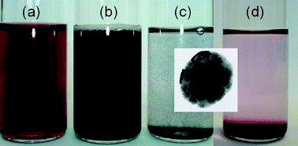
روش های سنتز شیمیایی
روش‌های سنتز از فاز محلول همانند روش‌های فیزیکی (و برخلاف بسیاری از روش‌های مکانیکی)، علاوه بر نانوپودرها...
  قابلیت ساخت لایه‌نازک (Thin Film) با فناوری‌ نانو را داراست.
روش‌های شیمیایی در مقایسه با روش‌های فیزیکی به امکانات ساده‌تر و ارزانتری نیازمندند.
  این خود یک مزیت عمده در مقیاس تحقیقات آزمایشگاهی و همچنین تولیدات صنعتی محسوب می‌شود.

Slide 27
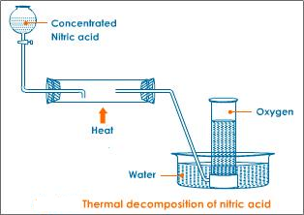
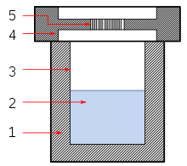
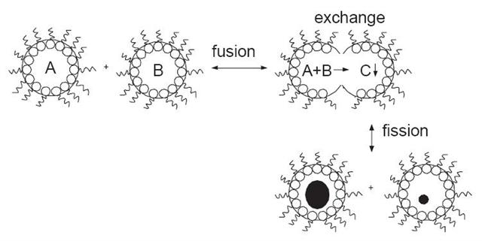
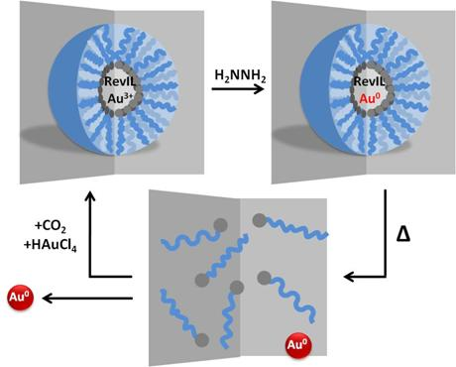
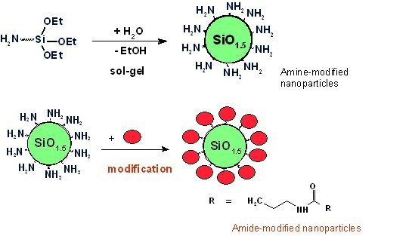
روش های سنتز شیمیایی
روش های سنتز شیمیایی شامل موارد زیر است:
تخریب حرارتی (Thermal Decomposition)
سولوترمال و هیدروترمال (Solvothermal and Hydrothermal)
سنتز در میکروامولسیون (Microemulsion)
مایسل معکوس (Reverse Micelle)
سل-ژل (Sol-Gel)
روش های ترسیب شیمیایی (Chemical Precipitation)

Slide 28
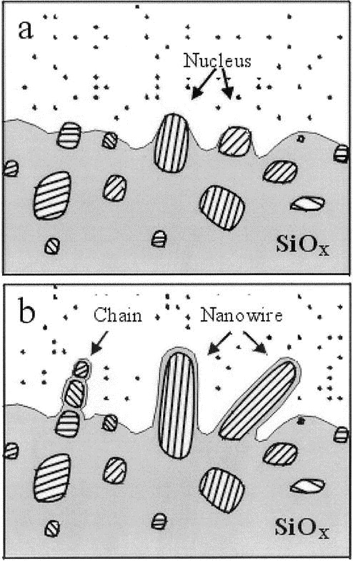
روش ترسیب شیمیایی
(Chemical Precipitation Synthesis)
روش ترسیب شیمیایی، اصلی ترین و جزء اولین‌ها در میان روش‌های شیمیایی ساخت نانوذرات است.
این روش گاه به طور دقیق‌تر روش هم رسوبی (Co-precipitation) نیز نامیده می‌شود، چون...
  هم‌رسوبی فرآیندی ‌است که در آن ‌ماده ای محلول در محیط به ساختاری نامحلول تبدیل می‌شود.

Slide 29
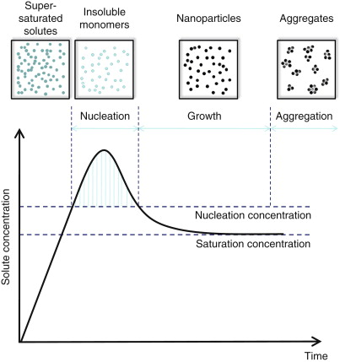
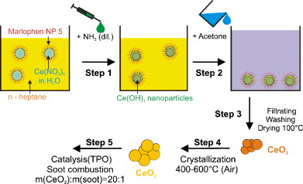
روش ترسیب شیمیایی
(Chemical Precipitation Synthesis)
فرآیند رسوب‌گیری شیمیایی مراحل هسته‌زایی (Nucleation) و رشد (Growth) را در بر دارد.
  کنترل همین دو مرحله است که منجر به تولید محصولات با کیفیت می گردد.

Slide 30
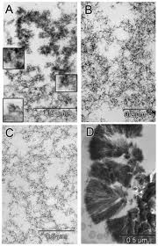
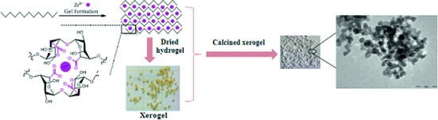
روش ترسیب شیمیایی
(Chemical Precipitation Synthesis)
بسیاری از ترکیباتی که با این روش (در دماهای پایین) ایجاد می‌شوند، حالت بی‌شکلند.
لذا برای به‌دست آوردن محصولاتی با ساختار بلوری مناسب...
  انجام فرآیندهای حرارتی ثانویه همچون کلسینه شدن یا بازپخت ضروری است.
فرآیندهای حرارتی ثانویه‌ می‌توانند منجر به کلوخه‌ای شدن و کاهش کیفیت ذرات محصول شوند.
  از همین رو تهیه ذرات تک‌پخش با روش ترسیب شیمیایی به سختی مهیا می‌شود.

Slide 31
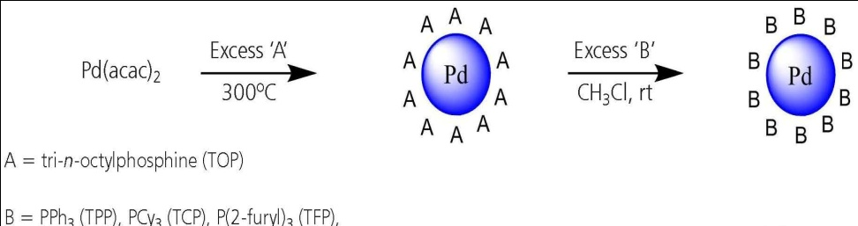
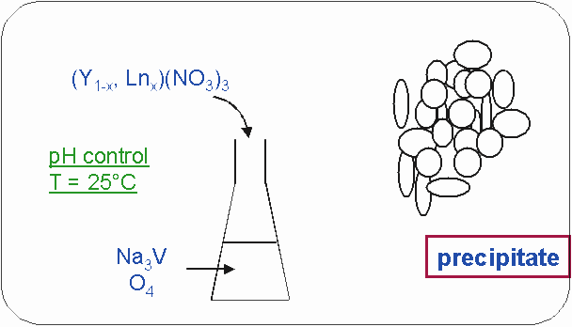
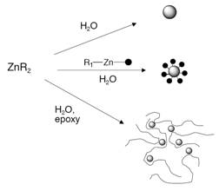
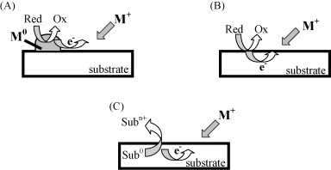
واکنش‌های شیمیایی در سنتزهای نانو
این واکنش‌ها به صورت کلی فرآیندهای سنتزی هم‌رسوبی (Coprecipitation) نامیده می‌شوند و شامل انواعی از واکنش های زیر می باشند:
واکنش‌های رسوبی (Precipitation)
اکسایش-کاهش (Redox)
فرآیندهایی همچون آب‌کافت (Hydrolysis)
گرماکافت (Thermolysis)
بسپارش (Polymerization)
تراکم (Condensation)

Slide 32
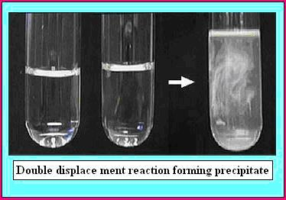
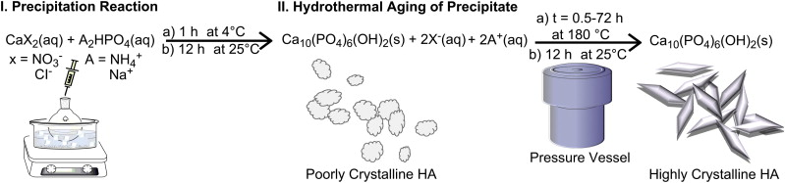
واکنش‌های شیمیایی در سنتزهای نانو
واکنش‌های رسوبی (Precipitation Reactions):
زمانی که غلظت ترکیب از حلالیت آن فراتر می‌رود، ماده شروع به رسوب کردن می‌کند.
گاه رسوب گیری در شرایط فوق اشباع صورت می‌گیرد.
معمولاً واکنش‌های جانشینی متقابل (Metathesis Reaction) می‌توانند منجر به تولید جامد یونی‌ کم‌محلول شوند، که محصول رسوبی را ایجاد می‌کند.
گاه این واکنش به‌طور ساده واکنش جانشینی دوگانه (Double Displacement) خوانده می‌شود.

Slide 33
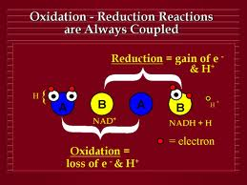
واکنش‌های شیمیایی در سنتزهای نانو
واکنش‌های اکسایش-کاهش (Redox):
هرچند واکنش‌های جانشینی دوگانه می‌توانند منجر به تشکیل ترکیبات کم‌محلول شوند، اما واکنش‌های دیگری نیز ترکیبات کم‌محلول را فراهم می‌آورند.
واکنش‌های اکسایش-کاهش با تغییر در عدد اکسایش اجزاء به‌کار رفته در واکنش همراه هستند.

Slide 34
واکنش‌های شیمیایی در سنتزهای نانو
برای تهیه فرم نامحلول از یون فلزی در محیط آبی، به طور معمول از واکنش کاهش (Reduction) استفاده می‌شود.
نیم‌واکنش احیای فلز در زیر آورده شده‌است:
الکترون (ne⁻) در معادله بالا می‌تواند از اکسیداسیون یک عامل کاهنده شیمیایی فراهم می‌شود.

Slide 35
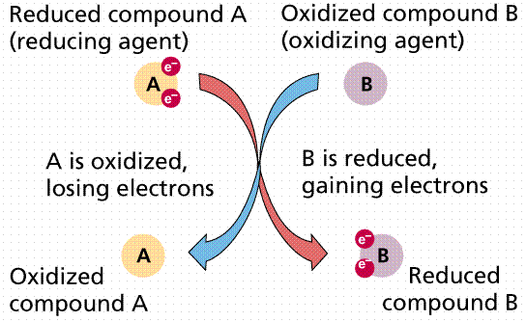
واکنش‌های شیمیایی در سنتزهای نانو
همیشه در یک فرآیند اکسایش-کاهش شیمیایی (Redox)، دو ترکیب شیمیایی در کنار یکدیگر اکسید و احیا می‌شوند.
ترکیبی که اکسید می‌شود الکترون آزاد می‌کند و لذا کاهنده (Reducing Agent) نامیده می‌شود.
ترکیب دوم (در اینجا یون فلزی به عنوان اکسنده) باعث اکسیداسیون عامل کاهنده می‌شود.

Slide 36

واکنش‌های شیمیایی در سنتزهای نانو
اینکه دو ماده در کنار یکدیگر در طی یک فرآیند اکسید و احیا نقش الکترون‌دهنده و الکترون‌گیرنده‌ را بازی کنند به....
پتانسیل استاندارد الکترودی (Standard Electrode Potential – E⁰) مربوط است.
این کمیت (E⁰) در اصل شاخصی از تمایل ترکیب شیمیایی جهت گرفتن و یا آزاد کردن الکترون است که از جداول مربوطه در کتب شیمی تجزیه قابل استخراج است.

Slide 37

واکنش‌های شیمیایی در سنتزهای نانو
فرآیند آب‌کافت (Hydrolysis):
در فرآیند آب‌کافت، با افزایش یک مولکول آب در ساختار ‌ مولکول شیمیایی، شکست در پیوند خاصی از مولکول اولیه اتفاق می‌افتد.
  با دخالت یک‌مولکول آب، مولکول اولیه (معمولاً) به دو بخش می‌شکند.

Slide 38
واکنش‌های شیمیایی در سنتزهای نانو
در بسیاری موارد مولکول آب نیز خود می‌شکند و هر جزء آن به بخشی از مولکول اولیه متصل می‌شود.
حتی در محیط آبی خالص نیز، آب به یون‌های هیدروکسیل (Hydroxyl, OH⁻) و هیدرونیوم (Hydronium, H₃O⁺) تفکیک (Dissociation) می‌شود.
گاه یون‌های هیدرونیوم به‌راحتی به صورت یون پروتون (Proton, H⁺ ) نمایش داده می‌شوند.
واکنش تفکیک مولکول‌های آب:
شمایی از فرآیند آب‌کافت یک گروه عاملی بر سطح ابرمولکول فولرن:

Slide 39
واکنش‌های شیمیایی در سنتزهای نانو
آب‌کافت یکی از مراحل پایه‌ای در روش سنتزی سل-ژل (Sol-Gel) است.
فرآیند آب‌کافت در بسیاری موارد در مورد کاتیون‌های فلزی اتفاق می‌افتد.
فرآیند آب‌کافت برای یون‌های فلزی:
یون فلزی آب‌پوشیده (Hydrated) معمولاً در نهایت (بسته به pH محیط) به هیدروکسید فلز (Hydroxide) تبدیل می‌گردد.

Slide 40

واکنش‌های شیمیایی در سنتزهای نانو
در بسیاری موارد، هیدروکسید فلزی پیش‌ماده مناسبی برای سنتز اکسیدهای فلزی است.
تبدیل هیدروکسید به اکسید فلزی معمولاً با فرآیندهای تخریب حرارتی (Thermal Decomposition) صورت می‌گیرد.
تبدیل مستقیم تیتانیوم کلرید (TiCl₃) به اکسید تیتانیوم (TiO₂) بر اثر آب‌کافت در حضور NH₄OH اتفاق می‌افتد.

Slide 41
بحث و نتیجه گیری
سنتزهای شیمیایی از مطلوب‌ترین روش‌های ساخت نانوذرات هستند.
این روش‌ها که به روش‌های سنتز تر نیز معروفند، بر پایه ترسیب ترکیبی با حلالیت کم‌ از محلول‌های آبی و غیر آبی عمل می‌کنند.
از این دسته می‌توان به روش‌های سنتزی هم رسوبی، سنتز در میکروامولسیون، سنتز با گرماکافت، روش سل‌-ژل و روش‌های سولوترمال-هیدروترمال اشاره نمود.
علاوه بر واکنش‌های رسوبی معمول که در شیمی واکنش های جانشینی خوانده می شوند، واکنش‌هایی نظیر اکسایش-کاهش نیز در روند سنتز نانوذرات به‌کار گرفته می‌شوند.

Slide 42
بحث و نتیجه گیری
روش‌های شیمیایی سنتز نانوذرات می‌توانند فرآیندهایی همچون موارد برشمرده در زیر باشد:
آب‌کافت
تراکم
بسپارش
گرماکافت مولکول‌های پیش‌ماده

Slide 43


Slide 44


Slide 45


Slide 46


تهیه نانومواد
روشهای معمول تولید نانوذرات:
فرآیند سل- ژل (روش محلولی)
تراکم بخار خنثی
آلیاژسازی مکانیکی یا برخورد با گلوله‌های پر انرژی
روش پلاسما
روش‌های الکتروشیمیایی
همه روشهای ذکر شده برای تولید حجم زیادی از نانو مواد استفاده می‌شوند.

Slide 47



تهیه نانومواد
ازمیان روش‌های تولید نانوذرات...
روش سل - ژل دارای محبوبیت و کاربرد صنعتی بالاتری نسبت به روش‌های موجود است.
سل – ژل هم‌اکنون می‌تواند نانو ذراتی با کیفیت بالا (تولید ذرات با اندازه یکسان) را در حجمی زیاد تولید کند.

Slide 48


تهیه نانومواد
روش سل - ژل قادر است همزمان دو یا چند نوع نانو ذره را با هم تولید کند.
با این روش با مخلوط کردن پیش ماده‌های سنتز دو یا چند فلز (یا اکسید فلز) مختلف با نسبت‌های معین قادر خواهیم بود که محصولات آلیاژی را در یک مرحله سنتز کنیم.
روش‌های دیگری که قادر به انجام چنین کاری می‌باشند:
روش پلاسما
روش‌های الکتروشیمیایی
چگالش از فاز
در مقیاس صنعتی هیچ کدام از روشها قادر به رقابت با روش سل - ژل نیستند.

Slide 49


تهیه نانومواد
روش سل- ژل امکان ساخت کامپوزیتهای بسیار همگن و با خلوص بسیار بالا (با 99.99 درصد خلوص) را فراهم می‌کند.
این روش قادر است نانو مواد سرامیکی و فلزی را در دماهای بسیار پایین‌تری تولید کند:
حدود 70 تا 320 درجه سانتیگراد
در روشهای رایج محدوده دمایی بالا است:
بین 1400 تا 3600 درجه سانتیگراد

Slide 50

تهیه نانومواد به روش سل-ژل
از دیگر دلایل محبوبیت روش سل – ژل:
سنتز در دماي پائين
ساده بودن ابزار انجام آن
تهيه محصولاتي با خلوص بالا
راندمان توليد بسیار بالا
تولید قطعات اپتیکی با اشکال پیچیده
سنتز تركيبات يكنواخت به صورت اكسيدهاي كامپوزيتی
امکان طراحي ترکيب شيميايي و به‌دست آوردن ترکيب همگن

Slide 51

تهیه نانومواد به روش سل-ژل
از دیگر دلایل محبوبیت روش سل – ژل:
امکان استفاده از محصول به اشکال خاص مثل الیاف، آئروژل و پوشش سطوح
امكان استفاده از این فرايند براي سنتز مواد در حالت بي شكل و به كارگيري آنها جهت لايه‌هاي نازك
تولید مواد دارای خواص فیزیکی اصلاح شده مانند ضریب انبساط حرارتی پایین و ‏جذب اشعه ‏Uv‏ کم و شفافیت اپتیکی بالا

Slide 52


تهیه نانومواد به روش سل-ژل
از دیگر دلایل محبوبیت روش سل – ژل:
تولید مواد متخلخل که اجازه غنی شدن با ترکیبات آلی و پلیمری را می دهد.
واكنش پذيري شيميايي بالای پیش ماده‌ها به دلیل انجام فرایند در فاز محلول
کنترل دقیق ساختار مواد با امکان تنظیم متغیرهای مرحله اولیه تشکیل سل و تشکیل ‏شبکه
سرمايه‌گذاري اوليه کم و کيفيت بالای محصولات

Slide 53




روش سل-ژل
فرآيند سل- ژل روش جديدي نيست.
در سال 1800 «ابل‌من» به طور اتفاقي مشاهده کرد که تتراکلريد سيليکون (SiCl₄) که در ظرفی رها شده بود، ابتدا هيدروليز و سپس به ژل تبديل شد.
در سال 1950 مطالعات گسترده‌اي در زمینه سنتز سراميکﻫﺎ و ساختارهاي شيشه‌اي با استفاده از اين روش آغاز شد.
با اين روش، بسياري از اکسيدهاي غيرآلي مانند TiO₂، SiO₂، ZrO₂ سنتز شدند.

Slide 54


روش سل-ژل
آئروژل‌ها یکی از محصولات فرایند سل- ژل هستند.
ساده‌ترین تعریف از یک آئروژل:
ژلی خشک، که با حذف رطوبت از یک ژل مرطوب به دست آمده باشد.
بسته به شیوه حذف رطوبت، ساختمان این ژل تا حد زیادی ساختار ژل خیس (ژل اولیه) را حفظ می‌کند.
ژل خیس را می‌توان با فرایندهای مختلفی آماده کرد.
به این روشها عموماً روشهای سل- ژل اطلاق می‌‌شود.

Slide 55

روش سل-ژل
واکنش‌های شیمیایی درگیر در روش سل ژل:

Slide 56

روش سل-ژل
ژل خیس، ژل خشک، آئروژل

Slide 57

روش سل-ژل
در هر فرآیند شیمیایی (Chemical Process) محصول بدست آمده، حاصل واکنش‌های شیمیایی مختلف است.
در فرایند سل ژل واکنش‌های مختلفی رخ می‌دهد تا محصول نهایی بدست آید.

Slide 58


مراحل فرآیند سل ژل
برای تولید محصول به روش سل – ژل لازم است ابتدا مقدمات و شرایط لازم برای واکنش ها را فراهم نمود.

Slide 59


تهیه محلول همگن (Homogeneous)
پیش ماده‌های آلکوکسیدی بیشتر مورد استفاده قرار می‌گیرند.
طریق دیگر پیش برد روش سل – ژل، مسیر کلوئیدی است.
آلكوکسيدهای فلزی به عنوان پیش ماده روش سل-ژل يک دسته از خانوادة ترکيبات آلی فلزی می‌باشند که شامل...
يک بنيان آلی متصل به يک عنصر فلزی يا شبه فلزی می‌باشند .

Slide 60

تهیه محلول همگن (Homogeneous)
مثالی که اخيراً بسيار مورد مطالعه قرار گرفته تترا اتوکسيد سيلسيم یا Si(OC₂H₅)₄ می‌باشد.
این پیش ماده با نام تترا اتوکسی سيلان (TEOS ) نیز شناخته می‌شود.
در شکل زیر چند نمونه از آغازگرها متدوال برای سنتز اکسید سیلسیم آورده شده است.

Slide 61

تشکیل سل (Sol)
پس از ساخت یک محلول همگن باید آن را به سل تبدیل کرد.
واکنش هیدرولیز (Hydrolysis) پایه این مرحله است.
کلمه هیدرولیز از ترکیب دو کلمه هیدرو + لیز تشکیل شده و مفهوم آن تجزیه بوسیله آب است.
اصطلاح تجزیه به هر موردی اطلاق می‌شود که یک حالت پیچیده به حالتی ساده‌تر تبدیل گردد.

Slide 62

تشکیل سل (Sol)
در شیمی گاهی آب می‌تواند مولکولی را شکسته و به مولکول‌های ساده‌تری تبدیل کند.
به دسته‌ای از واکنش‌ها که در آن آب مولکولی را شکسته (بر اثر یک واکنش شیمیایی) و به مولکول‌های ساده‌تر تبدیل می‌کند هیدرولیز گفته می‌شود.

Slide 63

تشکیل سل (Sol)
واکنش هیدرولیز چندان پیچیده نیست.
برای آغاز این فرآیند کمی آب به محیط واکنش افزوده می‌شود.
  در حالتی که محلول همگن در حلالی فاقد آب تهیه شده باشد.
حضور آب باعث خواهد شد تا واکنش هیدرولیز بر روی پیش ماده صورت گیرد.
با فعال شدن پیش ماده، ذرات اکسید فلزی گرد هم آمده و تشکیل ذرات ریز و جامدی می‌دهند که در حلال پراکنده هستند.
به چنین ترکیبی سل (به عنوان یک محصول میانی فرآیند) اطلاق می‌شود.

Slide 64

تشکیل سل (Sol)

Slide 65
تشکیل سل (Sol)
سل از کلمه انگلیسی Solution به معنای محلول گرفته شده است.
سل محلولی است کلوئیدی از واکنش دهنده‌های مختلف، (مثل پیش ماده‌ها، حلال، کاتالیزورهای اسیدی یا بازی و سایر افزودنی‌ها مورد نیاز) که قرار است در ادامه واکنش طی مراحل هیدرولیز و تراکم به ژل تبدیل شوند.
سل‌ها کمی با محلول‌های حقیقی متفاوت هستند.
  در محلول حقيقي جسم حل شونده به صورت اتم٬ مولكول و يا يون در حلال به طور يكنواخت پراكنده شده و اندازه ذرات از 1 nm تجاوز نمي‌كند.
  اگر اندازه ذرات بزرگتر از 100 nm باشد، به تدريج ته نشين مي‌شوند (مخلوط سوسپانسيونی).

Slide 66
تشکیل سل (Sol)
اگر اندازه ذرات بين 1 تا حدود 100 متغير باشد، معمولا به صورت پراكنده در همه جاي مخلوط باقي مي‌ماند که به اين گونه مخلوط ها كلوييد مي‌گویند.
سل‌ها شامل ذرات بسیار ریز (کمتر از 100 nm ) پراکنده شده در فاز حلال هستند و محلول یا مخلوط کلوییدی را تشکیل می‌دهد.
سل را اینگونه می‌توان تعریف کرد:
" سل مخلوط جامد پراکنده شده در مایعی است که به علت کوچکی ذرات جامد قادر است برای مدت بسیار طولانی ( ماه‌ها ) پایدار بماند و ته نشین نشود. "

Slide 67

تشکیل سل (Sol)
مهمترین نکته راجع به یک سل خوب و قابل قبول:
سل حاصل باید به گونه‌ای تهیه شود که برای ماه‌ها پایدار بوده و رسوب نکند.
به عبارت دیگر باید اندازه ذرات آنقدر کوچک باشد که حرکات براونی (Brownian Motion) ذرات بر نیروی جاذبه زمین غلبه کرده و ذرات ته نشین نشوند و برای مدت طولانی همگن باقی بمانند.
اگر سل حاصل دارای چنین ویژگی باشد می‌توان امیدوار بود تا محصولی همگن، خالص و با بازده بالا تولید شود.

Slide 68

تشکیل ژل
به منظور تشکیل ژل:
محلول ساخته شده به نوعی تحریک می‌شود، تا ذرات ریز پراکنده شده، شروع به گردهمایی کنند.
میان ذرات معلق پراکنده شده در محلول سل، بر همکنش‌هایی (فیزیکی و شیمیایی) ایجاد می‌شود.
این ذرات به صورت واحدهایی متشکل از چند ده هزار مولکول کنار هم جمع شده و تشکیل یک مولکول سه بعدی بی نهایت بزرگ می‌دهند.

Slide 69

تشکیل ژل
این مولکولهای سه بعدی نوعاً تمام حجم ظرف واکنش را به خود اختصاص می‌دهند.
این مولکول غول پیکر که دارای خلل و فرج بسیار فراوانی است تمام حلال را در درون خود به دام می‌اندازد و ژل خیس ( Wet Gel ) نام دارد.

Slide 70


تشکیل ژل
برای تولید ژل خیس نیازمند تحریک محلول سل هستیم.
این تحریک می‌تواند با استفاده از معرف مناسب (آب خالص يا آب به همراه NaOH , HCl ) انجام شود.
مرحله تبدیل سل به ژل که توسط واکنشهایی موسوم به تراکم کنترل می‌شوند، یک واکنش بسپارش معدنی (Inorganic Polymerization) به شمار ‏می‌رود.
محصول نهایی شبکه اکسیدی حاوی خوشه‌های اکسید فلزی ‏M-O-M‏ است.‏

Slide 71

تشکیل ژل

Slide 72


تشکیل ژل
واکنش تراکم دقیقاً عکس واکنش هیدرولیز است.
در هیدرولیز مولکولی درشت با مصرف آب به اجزاء ساده‌تر تبدیل می‌شود.
در تراکم دو مولکول ساده به هم پیوسته و تشکیل مولکلول پیچیده‌تر می‌دهند.
در حاشیه این ترکیب شدن یک مولکول کوچک مثل آب آزاد می‌شود.
واکنش تراکمی: دو هیدروکسید ( یا هیدروکسید + آلکوکسید) فلزی (M-OR+HO-M) با هم ترکیب شده و اکسید فلزی(M-O- M) ایجاد کنند.

Slide 73
تشکیل ژل
ژل در نهایت به شکل محلول ساخته می‌شود.
در مرحله بعد می‌بایست حلال از ژل جدا شود تا فرآیند تکمیل شود.
ژل‌ها انواع مختلفی دارند، که هر کدام خصوصیات و کاربردهای مخصوص به خود را دارند.
اسامی، ویژگی‌ها و کاربردهای ژلها بسته به موارد زیر متفاوت خواهد بود:
نوع حلال مورد استفاده
نوع روش خشک کردن

Slide 74
نتیجه گیری
روش سل ژل، روش ارزان و قابل دسترس برای تولید در حجم صنعتی است.
در این روش...
یک محلول سل شفاف و پایدار ساخته می‌شود.
طی فرآیند هیدرولیز به ژل تبدیل می‌شود.
در پی تراکم به محصول ژل خیس می‌رسیم.
با یکی از روشهایی که برای خشک کردن ژل خیس وجود دارد، ژل را خشک کرده و به محصول نهایی که یک ساختار جامد متخلخل است، می‌رسیم.
نحوه خشک کردن بستگی مستقیم به نوع محصول و ویژگی‌های آن دارد.

Slide 75


Slide 76


Slide 77


Slide 78


Slide 79


Slide 80


Slide 81


Slide 82


Slide 83


